Slide 1
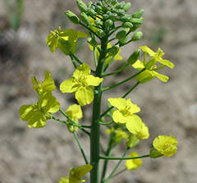
La classe come gruppo
Gestire le fasi del gruppo-classe
per facilitare l’apprendimento

Slide 2
IL GRUPPO: UN’ESPERIENZA PRIMARIA
Bambini e ragazzi arrivano a scuola con l‘esperienza del “gruppo-famiglia” e di altri gruppi in cui sono già stati
Ogni gruppo nasce si sviluppa e cresce come se fosse una persona
attraversa delle fasi
ha i suoi bisogni
è un “luogo” dove si impara a mediare tra i nostri bisogni e quelli degli altri

Slide 3
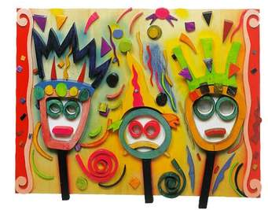
IMMAGINI DI GRUPPO
Sia gli allievi che maestri e insegnanti arrivano nella classe con delle loro “immagini “ di gruppo:
aspettative e timori
esperienze già fatte
idee su cosa faremo e come
maschere …

Slide 4
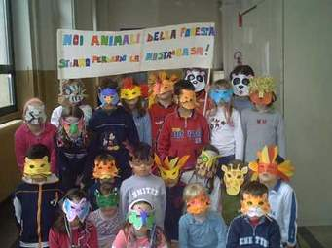
IMMAGINI IN EVOLUZIONE
L’immagine del gruppo si evolve con il tempo
fino a corrispondere a quello che realmente ciascuno è …
… e al modo di stare e lavorare insieme nella classe

Slide 5
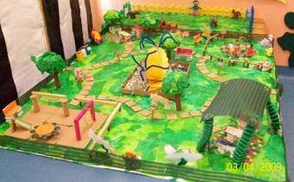
1. INFANZIA: LA NASCITA DEL GRUPPO
Il gruppo classe si FORMA
fin dal primo incontro:
è un momento fondante,
in cui inizia il processo di attaccamento,
e che va preparato con cura ... come tutte le volte in cui ci incontriamo di nuovo.

Slide 6
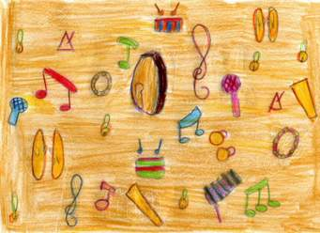
1.CURARE LA FORMAZIONE DEL GRUPPO
Essere di riferimento,
favorendo il processo di attaccamento
e lo sviluppo della fiducia,
aiutare a collocarsi,
dare confini e protezione,
fare i primi accordi.

Slide 7
2. ADOLESCENZA DEL GRUPPO: L’ATTACCO E LA TEMPESTA
Momento di differenziazione:
ognuno cerca un suo posto
e un suo modo di stare nel gruppo
si manifesta con agitazione e rotture di regole e i confini
=un vero e proprio attacco (storm) a insegnante e gruppo

Slide 8
2. Gestire LA TEMPESTA
Tenere i confini
Contenere con calma
Mantenere un atteggiamento assertivo
Non “salire sul ring”
Evitare trappole
Riprendere gli accordi
Confrontarsi o chiedere aiuto
“Nutrirsi” nella vita personale

Slide 9
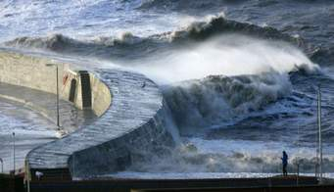
3. GIOVINEZZA DEL GRUPPO: EFFICACIA
Sana competizione
Conflitti su “come fare le cose” o come decidere
Emergere di norme, valori e
«stile del gruppo»

Slide 10
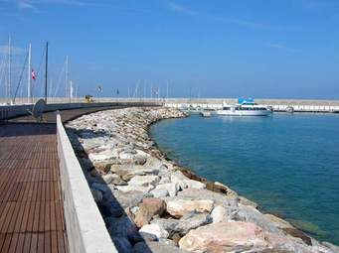
3. PROMUOVERE L’EFFICACIA
Orientare all’efficacia
Valorizzare le “buone prassi”
Mediare
Restituire le regole che emergono

Slide 11
4. MATURITÀ : FLESSIBILITÀ E INTIMITÀ
La classe “va da sé”
Concentrata sul compito
Emergono “esperti” e competenze specifiche
Leadership diffusa
Appartenenza e intimità

Slide 12
4. GOVERNARE A DISTANZA
Tenere il timone
Valorizzare le competenze emergenti
Favorire la soddisfazione per il lavoro fatto
… e l’espressione di emozioni e sentimenti

Slide 13
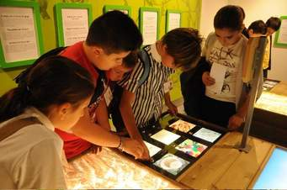
5. LA SEPARAZONE: RICAPITOLAZIONE
Ricapitolazione delle fasi precedenti
Emozioni contrastanti
Bisogno di fare bilanci e di proiettarsi verso nuove esperienze

Slide 14
5.GESTIRE LA CHIUSURA
Fare in modo che si realizzi una buona separazione
Essere consapevoli di ciò che proviamo
Favorire bilanci del lavoro svolto
e dello stare insieme
Curare riti di chiusura

